Slide 1
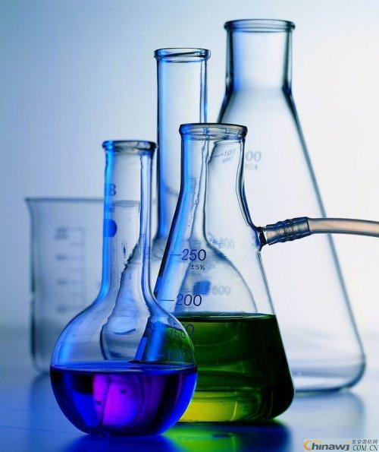
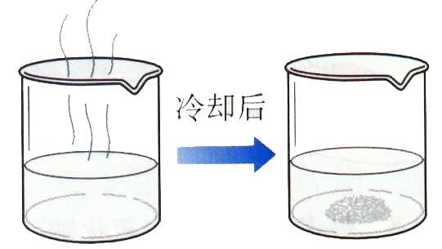
第九单元 溶 液
课题2 溶解度
第1课时 饱和溶液与不饱和溶液

Slide 2

知识目标：
1．掌握饱和溶液、不饱和溶液的概念；
2．了解结晶方法。
饱和溶液与不饱和溶液的概念及相互转化
重点难点：

Slide 3


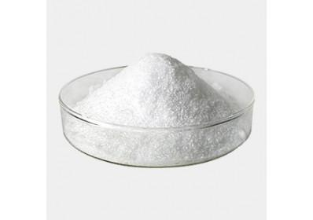
实验9-5 氯化钠在水中的溶解
15ml水
待溶解后
搅拌
再加5克氯化钠
5克氯化钠
20ml水
氯化钠溶液
操作 | 加入5克氯化钠，搅拌 | 再加入5克氯化钠，搅拌 | 再加入15ml水，搅拌
现象
结论
形成无色溶液
未完全溶解
形成无色溶液
溶剂的量
物质溶解受________的影响：同种溶质在一定量的溶剂中，_____无限制溶解。
不能

Slide 4
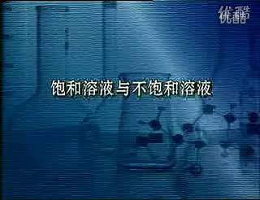
实验9-6 硝酸钾在水中的溶解
操作 | 现象 | 结论
加入5克硝酸钾，搅拌
再加入5克硝酸钾，搅拌
加热
再加入5克硝酸钾，搅拌
冷却
固体完全溶解形成无色溶液
物质的溶解受____的影响：
温度
固体未完全溶解
对于大多数固体来说，温度升高，同种溶质在一定量的溶剂中溶解的质量______。
剩余固体溶解
形成无色溶液
形成无色溶液
增大
固体从溶液中结晶出来

Slide 5
一、饱和溶液与不饱和溶液
一定温度下
一定量溶剂
1.定义：在 ，向 里加入某种溶质，___________________所得到的溶液叫做这种溶质的饱和溶液；_____________的溶液，叫做这种溶质的不饱和溶液。
当溶质不能继续溶解时
还能继续溶解
注意：
1.必须指明“一定温度”、“一定量的溶剂”；
2.应明确“某溶质”的饱和溶液或不饱和溶液；
如：在一定条件下的NaCl的饱和溶液，不能再溶解NaCl，但是还能溶解蔗糖。对NaCl来说饱和，对蔗糖来说不饱和。

Slide 6
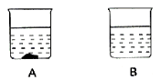
一、饱和溶液与不饱和溶液
2.判断溶液是否饱和“1看2加”
未溶解的溶质
（1）观察溶液底部是否有_____________。
（2）若溶液底部没有未溶解的溶质，可以向该溶液中加入少量_________，若______________，则该溶液是饱和溶液。
同种溶质
溶质不再溶解

Slide 7
一、饱和溶液与不饱和溶液
3.饱和溶液与不饱和溶液的相互转化
(1)大多数：
增加溶质、蒸发溶剂或降低温度
不饱和溶液 饱和溶液
增加溶剂或升高温度
(2)少数：
如:熟石灰Ca(OH)₂在一定量水中溶解的最大量随温度升高而减小。
增加溶质、升高温度、蒸发溶剂
不饱和溶液 饱和溶液
增加溶剂或降低温度

Slide 8
一、饱和溶液与不饱和溶液
4.饱和溶液、不饱和溶液与浓溶液、稀溶液
相同溶质、相同温度
不同溶质
饱和溶液一定比不饱和溶液浓
浓溶液不一定是饱和溶液
稀溶液不一定是不饱和溶液

Slide 9
一、饱和溶液与不饱和溶液
5.结晶：溶液中的溶质以____的形式析出的过程叫做结晶。结晶方法有_________和________
晶体
蒸发结晶
降温结晶
降温结晶又称为冷却热饱和溶液
蒸发结晶
饱和溶液 结晶
降温结晶
饱和
析出晶体后的溶液叫做母液，母液是____溶液。

Slide 10
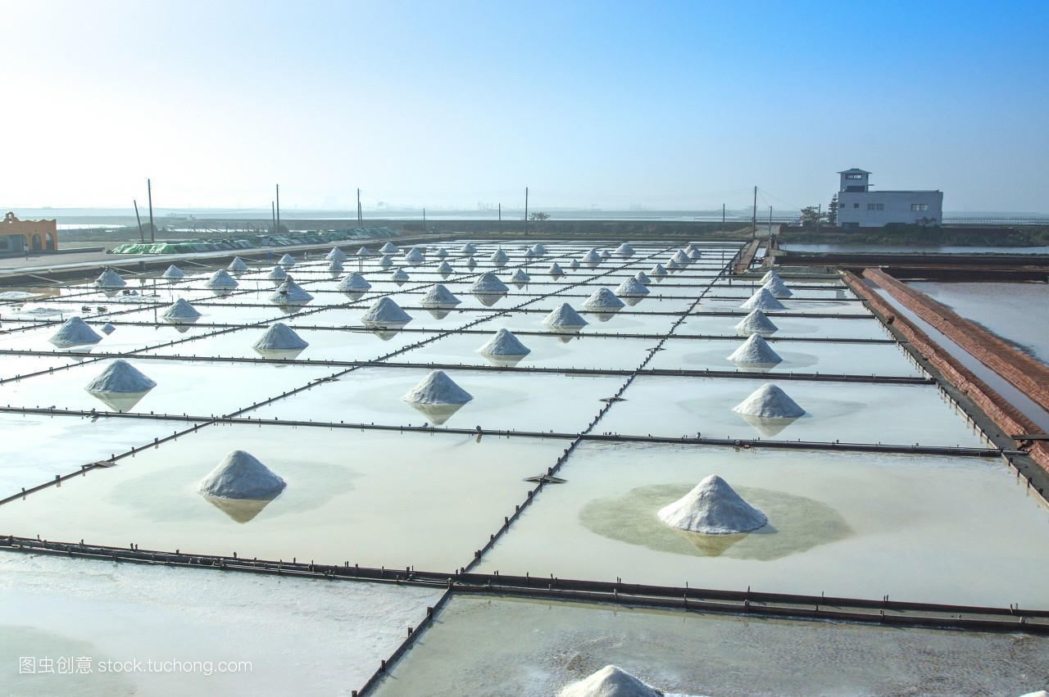
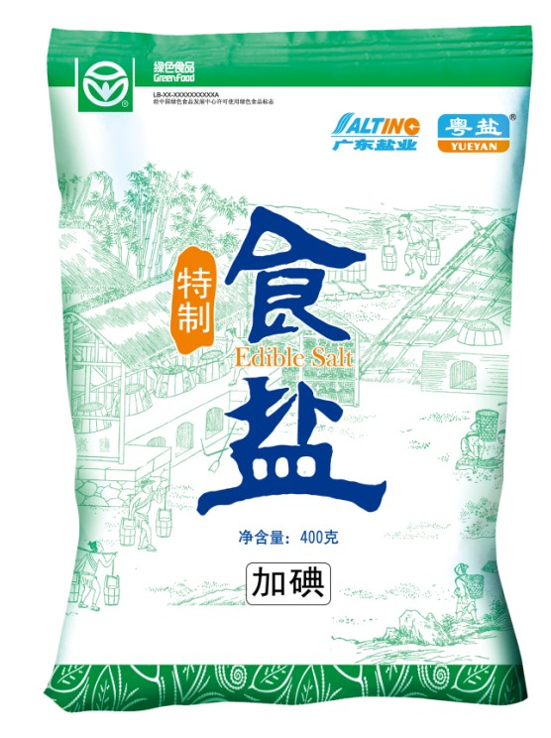
蒸发
海水晒盐属于_____结晶
食盐
氯化钠
海水
贮水池
蒸发池
结晶池
多种化
工产品
母液

Slide 11
1.饱和溶液与不饱和溶液
(1)饱和溶液：
(2)不饱和溶液：
(“一定温度”、“一定量溶剂”、“某溶质”。)
2.饱和溶液的判断：“1看2加”
浓溶液
稀溶液
3.饱和溶液≠_______，不饱和溶液≠________
增加溶质、改变温度、蒸发溶剂
4.转化：
不饱和
饱和溶液
增加溶剂、改变温度
饱和溶液
蒸发结晶
结晶
5.结晶：
降温结晶(冷却热饱和溶液)

Slide 12


1.基训P--, “课堂练习”、“课后巩固”

Slide 13
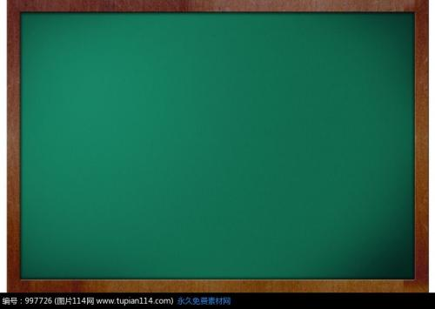
1、基训剩余题目做完
2、预习第2课时

